Slide 1


Safety Network
Red de emergencia colaborativa

Slide 2
Safety Network
Reto seleccionado:
From Curious Minds Come Helping Hands
El problema al que nos enfrentamos:
Falta de información ante situaciones de emergencia.
Nuestra solución:
Desarrollo de una aplicación que ubica en tiempo real a personas afectadas y zonas de riesgo.

Slide 3


Safety Network: información de usuarios
DANGER
OK
OK
Área en peligro

Slide 4
Safety Network: información de usuarios
OK
OK
Área en peligro
Área en peligro

Slide 5
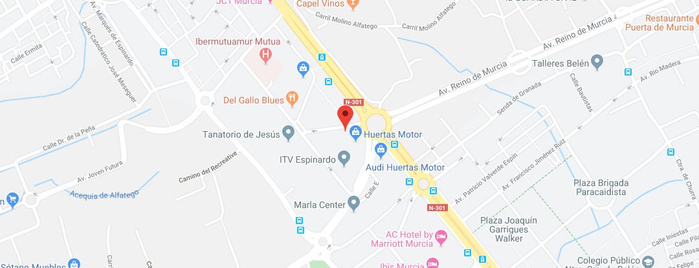

Safety Network: ejemplo de propagación

Slide 6

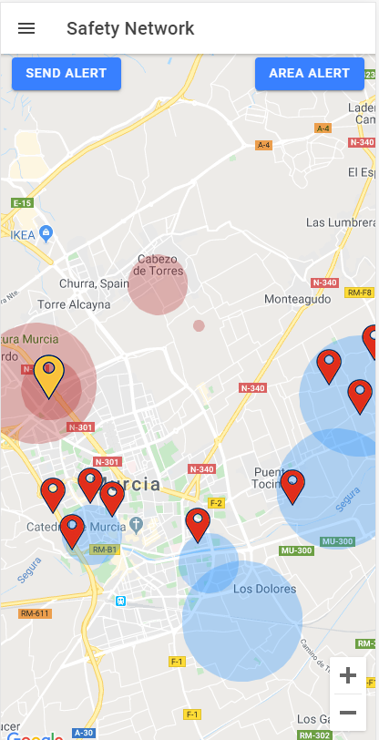
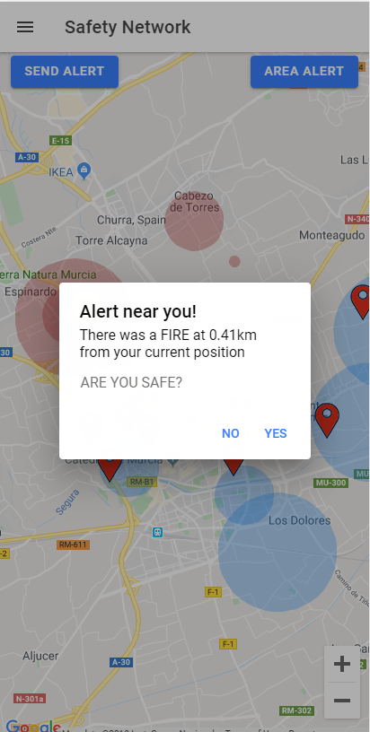
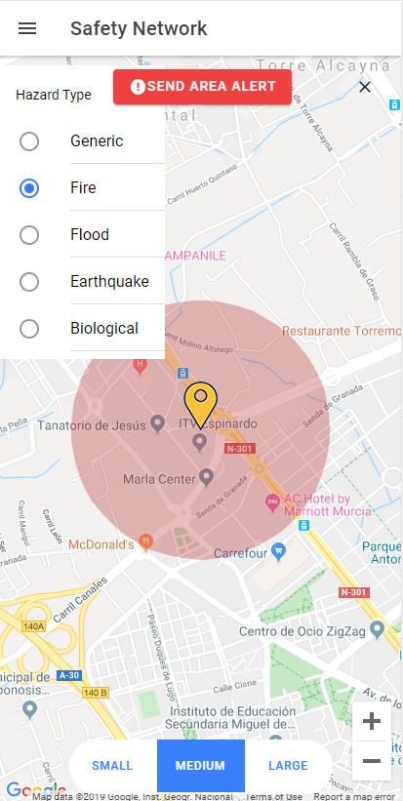
Safety Network: aplicación móvil

Slide 7


Safety Network: información desde servicios de emergencia
Área en peligro

Slide 8

Safety Network: red neuronal
Red neuronal en tensorflow
Histórico de alertas
Posible área en peligro

Slide 9
Safety Network: API servicios
El sistema también cuenta con accesos de lectura/escritura de alertas para integrarlo con cualquier otro sistema:
http://BASE_URL/api/alerts/FireAlert
http://BASE_URL/api/alerts/FloodAlert?latitude38,006480&longitude=-1,145728

Slide 10
Safety Network
Resources:
Our page on SpaceApps:
https://2019.spaceappschallenge.org/challenges/living-our-world/curious-minds-come-helping-hands/teams/auto/
Our code repository:
https://github.com/javieraviles/spaceappschallenge

